Slide 1
아이디어 도출과 설명, 개선의 과정
팀 프로젝트명 : 강당의 원활한 소통
팀 명 : 유레카
팀원 : 심재권(리더), 김동현(기록자), 김주환, 이형우, 진경흠
발표자 : 이형우 진경흠

Slide 2
목차
아이디어 도출 과정
1-1. 세부 문제 정의
1-2. 세부 문제 별 아이디어 도출
1-3. 아이디어 조합 및 설명
2. 아이디어 장점과 단점
3. 최종 개선된 아이디어

Slide 3
1-1 세부 문제 정의
장애인 전용문
위험을 줄일 수 있는 문
의자 사이 이동이 원활한 간격
고객에게 편리한 문 위치
고객에게 편리한 문

Slide 4
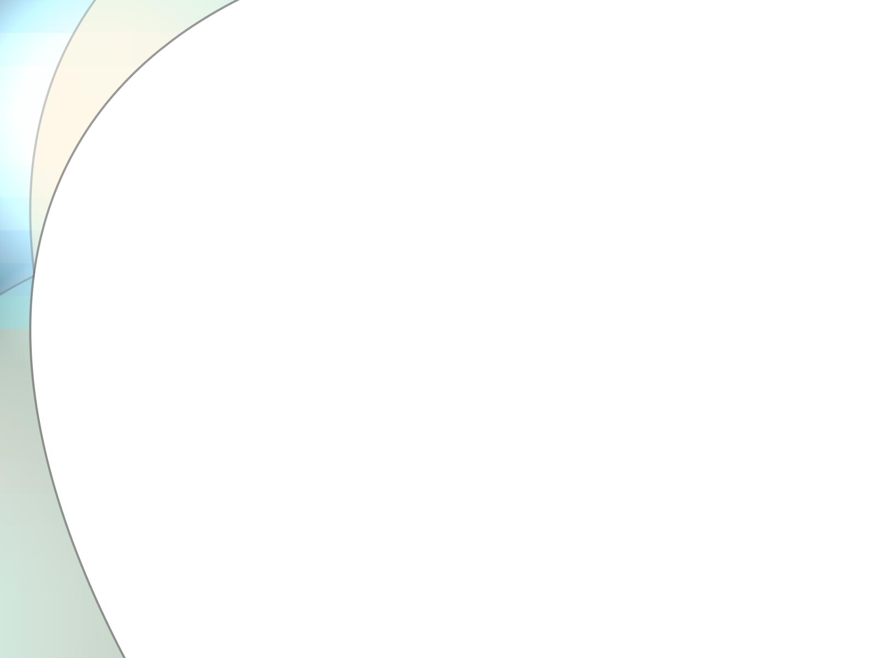
1-2 세부 문제 별 아이디어 도출
1) | 장애우 전용 문 따로 설치한다.
2) | 일반 문을 열 때 장애우 문도 같이 열수 있도록 고안한다.
3) | 카드 인식으로 열리는 자동문 고안한다.
4) | 경비나 관리자를 부를 수 있는 버튼 장착 문을 만든다.
1) | 이중 문으로 설치(위쪽방향으로)한다.
2) | 뒤쪽 벽면에 여러 개의 문을 설치한다.
3) | 인명 피해 시 강당 밑 스테이지 형식의 문을 설치한다.
4) | 강당 경사로 내의 터널 식 문을 설치한다.
1) | 문의 크기를 자유자재로 할 수 있는 문을 고안한다.
2) | 미닫이, 여닫이가 동시에 되는 문을 고안한다.
3) | 충격에 강하고 무게가 가벼운 문을 고안하다.
4) | 모서리에 안전제품 부착한다.

Slide 5
1-2 세부 문제 별 아이디어 도출
1) | 접이 식 출입문을 설치한다.
2) | 자동 출입문을 설치한다.
3) | 손잡이를 안쪽과 바깥쪽에 달린 출입문을 설치한다.
4) | 미끄럼틀 형식의 문을 고안한다.
1) | 의자형식을 라운드 형식으로 설치한다.
2) | 의자 배치를 어긋나게하여 간격을 넓힌다.
3) | 의자 배치를 V자로 만든다.
4) | 사람 수에 맞추어 탈부착이 가능한 의자를 설치한다.

Slide 6
1-3 아이디어 조합.
결합의 원리
장애인 전용 문
일반 문이 열릴 때 장애인 문도 열릴 수 있도록
일반 문을 열 때 같이 열리는 장애인 전용문
2. 고객에게 편리한 출입문 위치를 고안한다.
3.이중 문으로 설치하고 경사로를 통한 터널 식 문을 설치한다.
4.의자 배치를 어긋나게하고 탈부착이 가능하게 한다.
5.의자 배치를 라운드 형식으로 하고 앞뒤로 움직일 수 있는 의자를 설치한다.

Slide 7
2. 아이디어 장점과 단점
장애인 전용 문을 따로 설치하고 일반 문이 열릴 때 장애우 전용문이 열리도록 고안한다.
편의성
효율성
봉사
난방
비효율성
비용
장점
단점

Slide 8
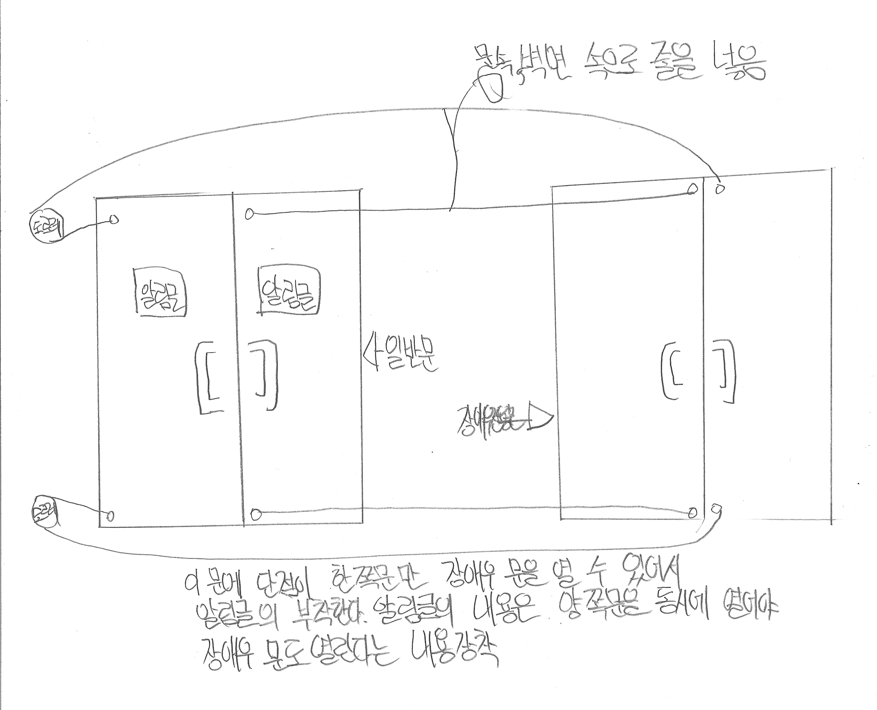
2. 아이디어 설계도

Slide 9
2. 아이디어 장점과 단점
뒤쪽 벽면에 여러 개의 문을 설치하고 인명 피해시 이용 가능한 스테이지 밑 터널 식 문을 설치한다.
신속성
효율성
독창성
잔고장
안전사고
비용
장점
단점

Slide 10
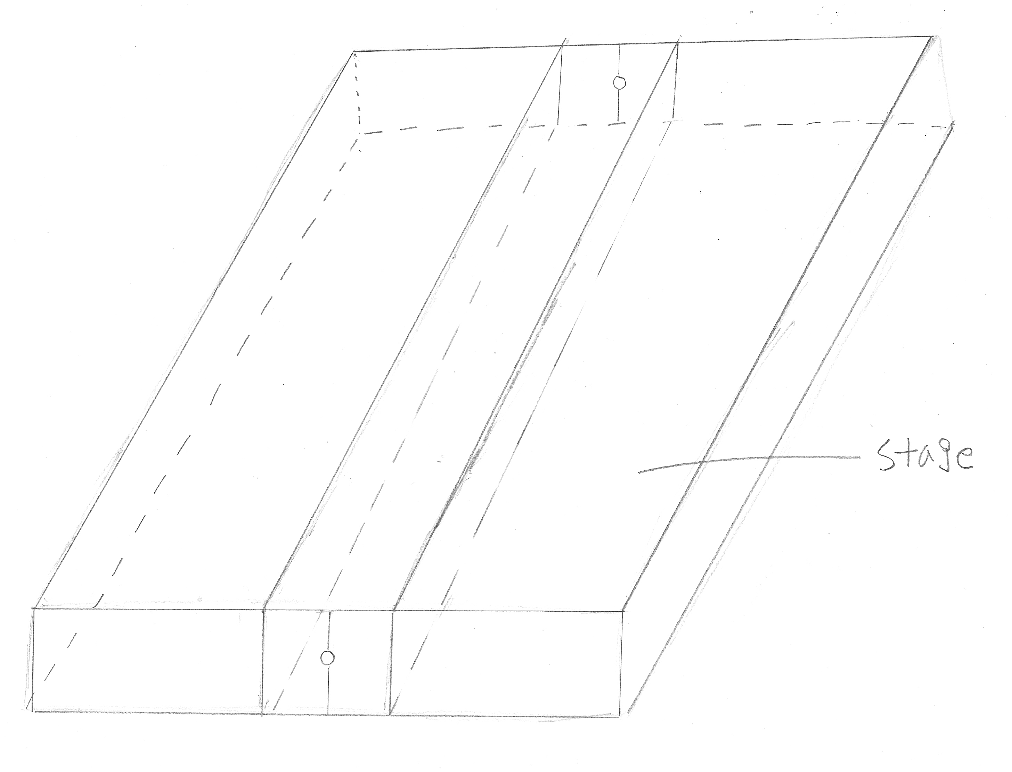
2. 아이디어 설계도

Slide 11
2. 아이디어 장점과 단점
이중 문으로 설치하고 경사로를 통한 터널 식 문을 설치한다.
소통
신속성
효율성
설계비용
환기
장점
단점

Slide 12
2. 아이디어 장점과 단점
의자 배치를 어긋나게하고 탈부착이 가능하게 한다.
시야확보
이동편리
효율성
통일성 부족
번거로움
고장
장점
단점

Slide 13
2. 아이디어 장점과 단점
의자 배치를 라운드 형식으로 하고 앞뒤로 움직일 수 있는 의자를 설치한다.
간격조절
이동편리
편리함
신속성
산만함
비용
고장
장점
단점

Slide 14
3.최종 개선된 아이디어.
■ 의자 배치를 어긋나게 하고 의자를 실내 바닥에 수납형식으로 만든다.
공간확보
미관상 용이
다용도 활용가능
장점
오염 노출
내구성
비용,제작기간↑
단점

Slide 15
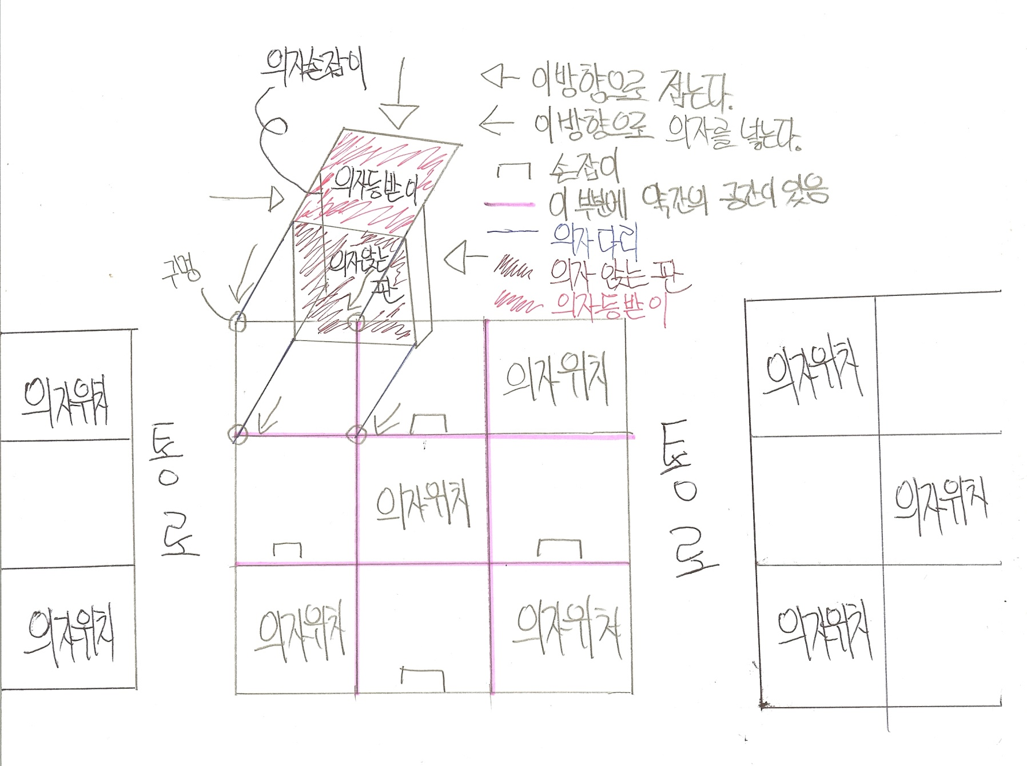
3. 최종 개선아이디어 설계도

Slide 16

감사합니다.
이상 유레카의 발표를 마치겠습니다.

